Slide 1
Unidad 8 SELECT

Slide 2
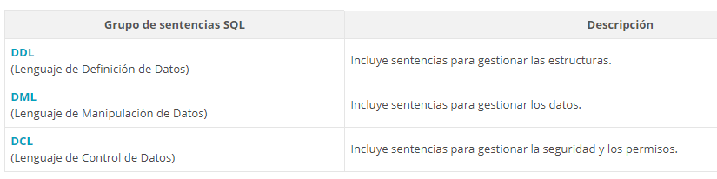
Tipos de sentencias SQL

Slide 3
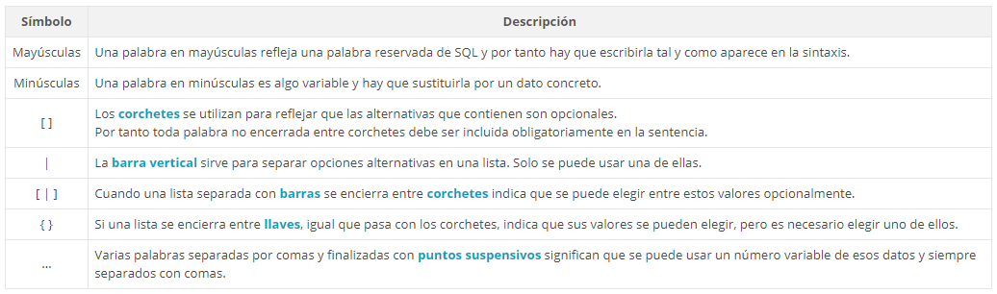
Sintaxis para escribir instrucciones en SQL.

Slide 4
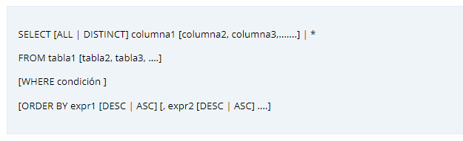
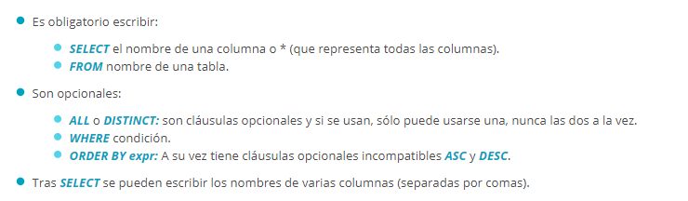
SELECT
Vamos a poner como ejemplo la sentencia SELECT que trataremos a fondo en la siguiente unidad:

Slide 5
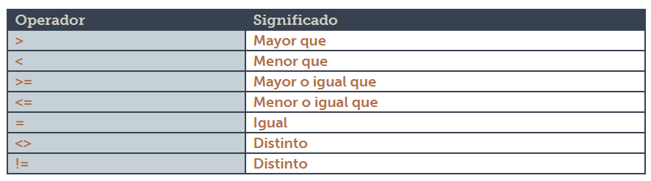
WHERE
En la condición se pueden utilizar cualquiera de los siguientes operadores de comparación:

Slide 6
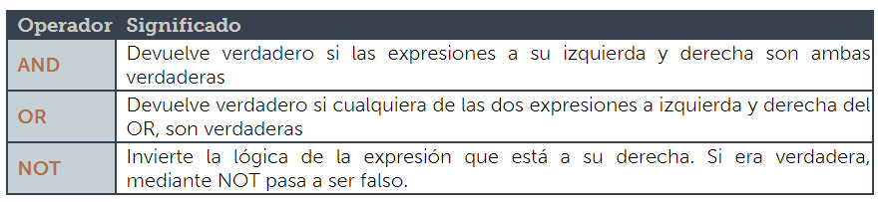
WHERE
Además se puede utilizar:

Slide 7
Tutorial
Querying data
Sorting data
Filtering data
Joining tables
Grouping data
Subqueries
Set operators

Slide 8
Querying & Sorting
SELECT
SELECT *
ORDER BY
LIMIT

Slide 9
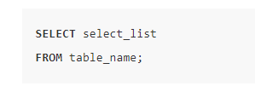

Querying data
Permite leer datos de una o más tablas
Sintaxis
NOTA: SQL no es un lenguaje que distingue entre mayúsculas.

Slide 10
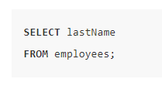
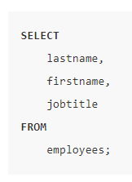

Querying data
Ejemplos básicos para recuperar datos de una o varias columnas de una sola tabla:

Slide 11
SELECT *
USO: Con el comando SELECT * seleccionas todos los datos de una tabla.
Si lo utilizas en consultas que declares en código, como PHP o Java, DEBES especificar explícitamente el nombre de las columnas de las que desea obtener datos por varios motivos:
Los SELECT * devuelven datos de columnas que puede ser que no vayas a utilizar, por lo que produce tráfico de red y disco de E / S innecesario entre el servidor de base de datos MySQL y la aplicación.
Cuando especifica explícitamente los nombres de las columnas, el conjunto de resultados es predecible y más fácil de administrar. Sin embargo, si usas SELECT * y alguien cambia la tabla agregando más columnas , terminará con un conjunto de resultados diferente al que esperaba.
El uso de SELECT * puede exponer información confidencial a usuarios no autorizados.

Slide 12
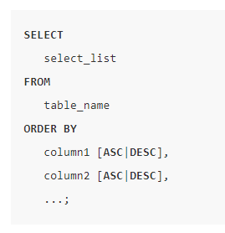


ORDER BY
Orden ascendente
Orden descendente
Por defecto, la cláusula ORDER BY ordena de forma ascendente.

Slide 13
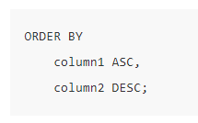
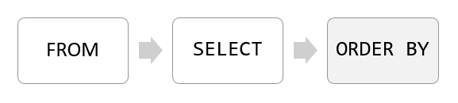
ORDER BY
Podemos ordenar por varios campos y modos, mediante el uso de la coma:
Primero ordenas el resultado por los valores de la columna1 de forma ascedente y luego ordenas por la columna2 de forma descendente.

Slide 14
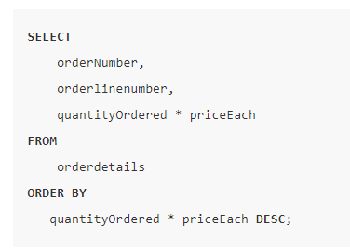
ORDER BY
Podemos ordenar resultados de expresiones:

Slide 15
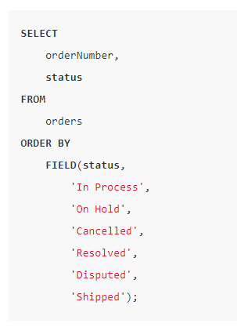
ORDER BY
Ordenar mediante el método FIELD:
FIELD (nombre_campo, lista_de_valores) ASC | DESC;

Slide 16
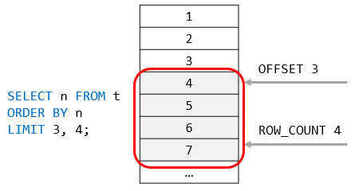
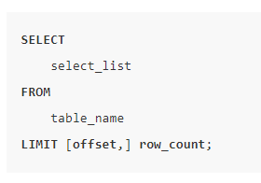

LIMIT
Sintaxis:

Slide 17
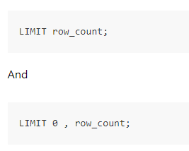
LIMIT
Cláusulas equivalentes:

Slide 18
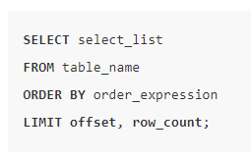
LIMIT + ORDER BY
Sintaxis:
Útil para obtener las filas más altas y más bajas.

Slide 19
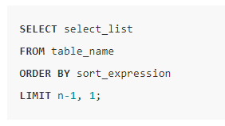
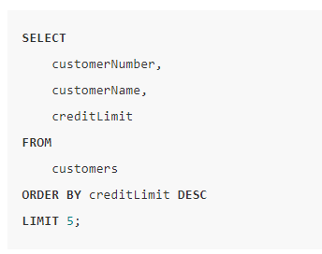
LIMIT + ORDER BY
Sintaxis:
Este ejemplo obtiene los 5 clientes que tienen el crédito más alto.

Slide 20
Filtering
AND, OR, NOT
IS NULL / IS NOT NULL
IN / NOT IN
BETWEEN / NOT BETWEEN
LIKE / NOT LIKE

Slide 21
AND, OR, NOT

Slide 22
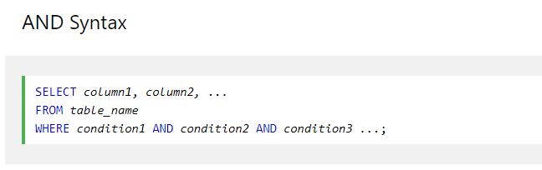
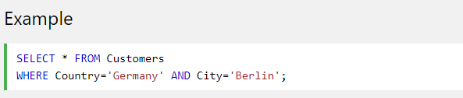
AND, OR, NOT

Slide 23
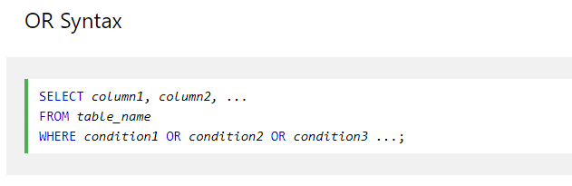
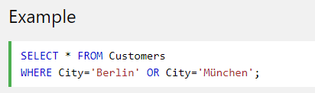
AND, OR, NOT

Slide 24
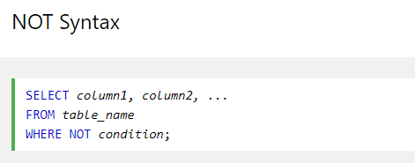
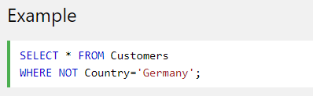

AND, OR, NOT

Slide 25


Combining AND, OR and NOT
Ejemplo:
Muestra todos los campos de la tabla clientes, filtrando por el país ‘Germany’ y por las ciudades de ‘Berlin’ o ‘Munchen’
Ejemplo II:

Slide 26
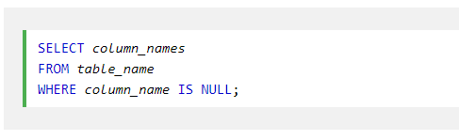

NULL Values
No es posible probar valores NULL mediante operadores de comparación, tenemos que usar la cláusula IS NULL e IS NOT NULL.
Sintaxis IS NULL:

Slide 27
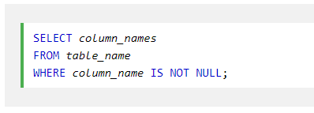
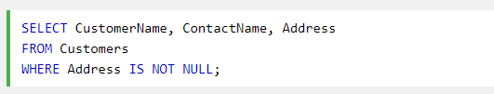
NULL Values
Sintaxis IS NOT NULL:
Ejemplo:

Slide 28
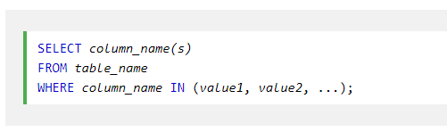

Operador IN
Permite especificar valores múltiples en la cláusula WHERE.
Es un atajo para múltiples condiciones OR.

Slide 29
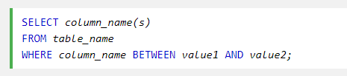
Operador BETWEEN
Selecciona valores en un rango. Los valores pueden ser números, texto o fechas.
Sintaxis:

Slide 30


Operador BETWEEN
Ejemplo I: productos con precio entre 10 y 20.
Ejemplo II: productos con precio menor de 10 y mayor de 20.

Slide 31
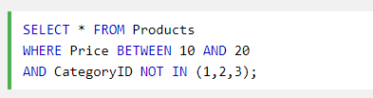
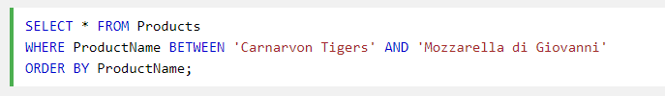
Operador BETWEEN
Ejemplo III: BETWEEN + IN
Ejemplo IV: BETWEEN con valores de tipo texto

Slide 32
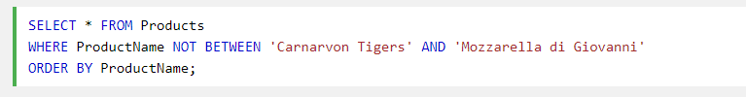

Operador BETWEEN
Ejemplo V: NOT BETWEEN valores de tipo texto
Ejemplo VI: BETWEEN fechas

Slide 33
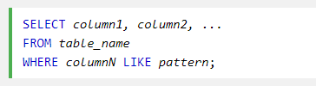
LIKE
El operador LIKE evalúa a TRUE si un valor coincide con el patrón especificado.
Para formar un patrón, puedes usar los siguientes comodines:
‘%’: coincide con cualquier cadena de cero o más caracteres.
‘_’: coincide con un único carácter cualquiera.
Sintaxis:

Slide 34
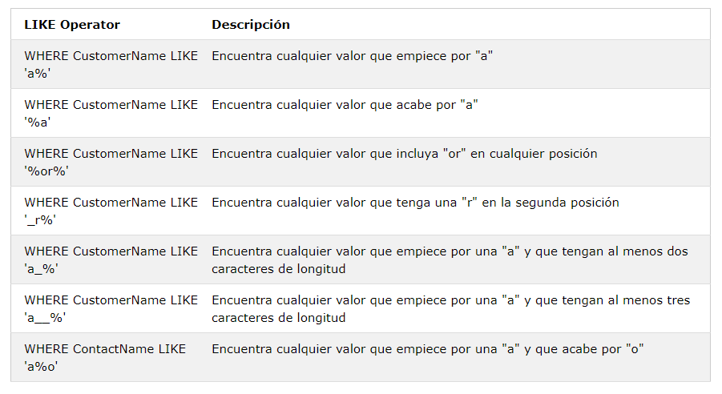
LIKE

Slide 35
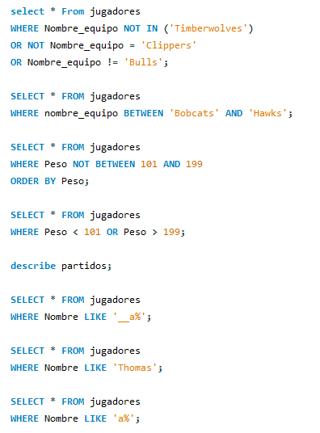
Ejemplos

Slide 36
Querying
DISTINCT
MAX, MIN
COUNT, AVG, SUM

Slide 37


DISTINCT
Se usa para devolver los valores distintos de una columna.
Sintaxis:
Ejemplo:

Slide 38

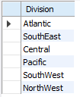
DISTINCT
Ejemplo:

Slide 39


DISTINCT con columnas múltiples
MySQL utiliza la combinación de valores de las columnas para determinar los casos únicos del resultado.
Sin distinct
Con distinct

Slide 40
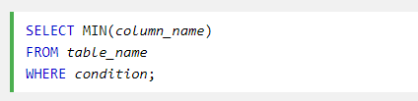

MAX, MIN
MIN(): función que devuelve el valor más pequeño de la columna seleccionada
Sintaxis:
MAX(): función que devuelve el valor más grande de la columna seleccionada
Sintaxis:

Slide 41


MAX, MIN
Ejemplo MIN:
Ejemplo MAX:

Slide 42
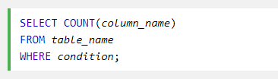

COUNT
Devuelve el número de filas que coincide con un criterio específico.
Sintaxis:
Ejemplo:

Slide 43
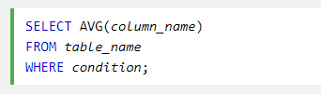

AVG
Devuelve el valor promedio de una columna numérica
Sintaxis:
Ejemplo:

Slide 44
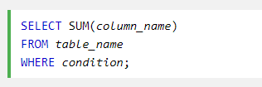

SUM
Devuelve la suma total de una columna numérica
Sintaxis:
Ejemplo:

Slide 45
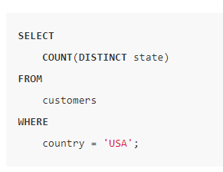
MySQL DISTINCT + FUNCIONES AVG, SUM, COUNT
Sintaxis:

Slide 46
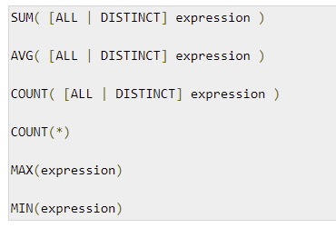
Resumen

Slide 47
Querying from multiple tables
Consultas de varias tablas

Slide 48

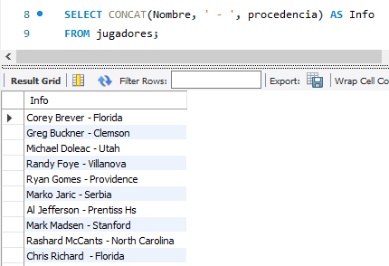
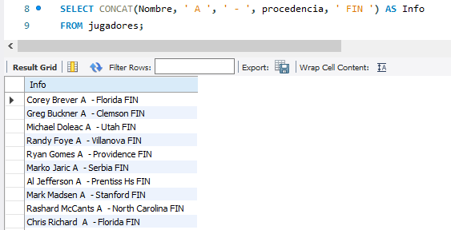
CONCAT
Sintaxis:
Ejemplos:

Slide 49
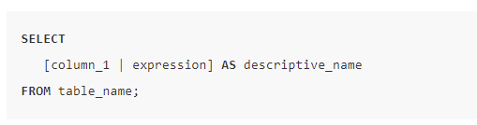
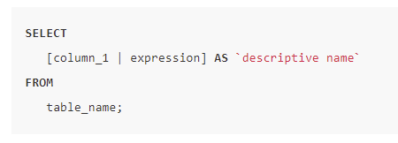
ALIAS
La cláusula AS se utiliza para asignar temporalmente un nuevo nombre a un campo de una tabla.
Facilita la presentación de los resultados de las consultas y permite al desarrollador etiquetar los resultados con mayor precisión sin cambiar el nombre de las columnas de la tabla de forma permanente.
Sintaxis:

Slide 50



ALIAS
Ejemplo:

Slide 51


ALIAS para tablas
Puedes usar un alias para dar un nombre diferente a una tabla.
Sintaxis:
La cláusula AS es opcional.
Ejemplo:

Slide 52

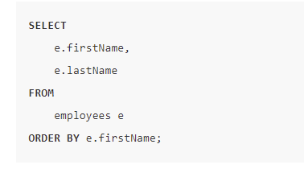
ALIAS PARA TABLAS
Una vez has asignado un alias a una tabla, puedes referenciar a las columnas de la tabla mediante la siguiente sintaxis:
Ejemplo:

Slide 53
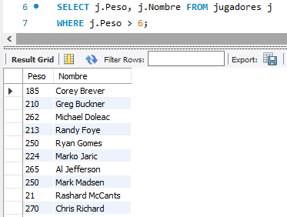
ALIAS PARA TABLAS

Slide 54


Consultas de varias tablas
Sintaxis:
Ejemplo:

Slide 55
Qué es un JOIN en MySQL
Los JOIN son usados en una sentencia SQL para recuperar datos de varias tablas al mismo tiempo.
Estas tablas tienen que estar relacionadas de alguna forma.
Tipos de Joins:
Inner join
Left join
Right join
Cross join

Slide 56

Consultas de varias tablas
Sintaxis para realizar consultas de 3 tablas:
Primero unimos la tabla 1 y la tabla 2 que producen una tabla temporal con datos combinados de la tabla1 y la tabla2, que luego se une a la tabla3.
Esta fórmula se puede extender a más de 3 tablas a N tablas, solo necesita asegurarse de que la consulta SQL debe tener una declaración de unión N-1 para unir N tablas.
Como para unir dos tablas, necesitamos 1 declaración de combinación y para unir 3 tablas, necesitamos 2 declaraciones de combinación.

Slide 57


Consultas de varias tablas

Slide 58

Consultas de varias tablas

Slide 59

Consultas de varias tablas

Slide 60


Consultas de varias tablas

Slide 61



Consultas de varias tablas
Ejemplos de consultas con 3 tablas:

Slide 62


Slide 63

INNER JOINS
Join estándar.
Los puedes encontrar en el código como INNER JOIN o simplemente JOIN.
Este tipo de unión te ayuda a combinar varias tablas, y te devuelve únicamente los datos que estén disponibles en todas las tablas a la vez.

Slide 64

INNER JOINS
Esto significa, que si por ejemplo haces un INNER JOIN para ver los juegos que tiene cada usuario, solo devolverá datos siempre que un juego pertenezca a un usuario.
Si un juego no tiene ningún propietario, pero existe en la tabla, no aparecerá, y si un usuario no tiene ningún juego asociado tampoco verás a ese usuario.

Slide 65
INNER JOINS
Como podéis ver, al utilizar una tabla relacional tienes que hacer dos joins. El primer JOIN nos une la tabla usuarios, con la tabla juegousuario. Ahora que ya la tenemos unida, podemos utilizar los datos de la tabla juegousuario, y lanzar la consulta con la tabla juegos en otro JOIN.

Slide 66

LEFT JOIN
Devuelve todos los resultados que coincidan en la primera tabla, con los datos que tenga de la segunda.
En el caso de que falte algún dato, devolverá un valor null en lugar del dato, pero seguiremos teniendo el valor de la primera tabla.

Slide 67

LEFT JOIN
Por ejemplo, si quieres saber todos los juegos de los usuarios, con un left join tendremos una lista completa de todos los usuarios, incluso si no tienen ningún juego.

Slide 68

RIGHT JOIN
Pasa exactamente lo mismo que con el anterior, pero con la diferencia de que devuelve todos los datos de la tabla con la que se relaciona la anterior.
Si estamos ejecutando un SELECT en la tabla usuarios, las demás serán tablas con las que se relaciona.

Slide 69

RIGHT JOIN
Por ejemplo, suponemos que queremos saber todos los juegos que tienes, y a qué usuarios pertenecen (o simplemente si le pertenece a algún usuario).
Lo haríamos de esta forma:

Slide 70

CROSS JOIN
A diferencia de INNER JOIN, LEFT JOIN y RIGHT JOIN, la cláusula CROSS JOIN no tiene una condición de combinación.
La combinación cruzada combina cada fila de la primera tabla con cada fila de la tabla de la derecha para hacer el conjunto de resultados.
Sintaxis:

Slide 71

CROSS JOIN
La combinación cruzada es útil para generar datos de planificación.
Por ejemplo, puedes realizar la planificación de ventas mediante la combinación cruzada de clientes, productos y años.

Slide 72


FULL OUTER JOIN
FULL OUTER JOIN consiste en recuperar TODOS los datos que haya en ambas tablas, tanto los que tienen contenido en ambos extremos, como los que no. Es la oveja negra en MySQL, ya que no es directamente compatible, pero sí se puede conseguir un efecto similar.

Slide 73

Consultas de varias tablas
Puedes hacer joins con las tablas que quieras, siempre que tu servidor aguante la carga. Piensa que cuantas más tablas metas en el join, y más datos tengan, más lenta será la consulta, o incluso puede saturar el servidor.
Un ejemplo de consulta con más joins, sería si por ejemplo queremos añadir categorías a los juegos y mostrarlos en la lista de usuario-juego-categoría. Voy a suponer que para esto tenemos una columna ID_categoría en la tabla juegos.

Slide 74

¿Se pueden utilizar varios JOIN diferentes en una misma consulta?
Sí, por supuesto. Puedes utilizar los joins que mejor te convenga para conseguir los resultados que te hacen falta.
Dependiendo del que utilices se aplicarán las reglas que hemos visto arriba en cada JOIN.

Slide 75
¿Se pueden utilizar varios JOIN diferentes en una misma consulta?
JOIN 1: El primer join une a los empleados y contactos. Esta nos devolverá solo a los empleados que tengan contactos (o datos en ambas tablas).
JOIN 2: Al hacer un LEFT en este caso se mantendrán todos los resultados del primer join, y se añadirán los datos sobre contrataciones para cada uno de los empleados que ya teníamos.

Slide 76
¿Se pueden utilizar varios JOIN diferentes en una misma consulta?
JOIN 3: En este se unen los vendedores al resultado del join anterior (recuerda que va en cascada), y al ser un INNER se eliminarán los resultados de antes que no tuvieran valores en los dos campos usados en la consulta.
JOIN 4: Otro OUTER, en este caso extrayendo todas las filas del resultado anterior y las ventas, pero haya coincidencias o no en la tabla de ventas.
JOIN 5: Igual que la consulta de antes, está pensada para añadir las zonas a los datos que ya tenemos, pero sin omitir ninguno de los vendedores, tengan esos territorios o no.

Slide 77
GROUP BY

Slide 78

GROUP BY
La cláusula GROUP BY agrupa las filas que tienen los mismos valores en filas de resumen, cómo "encontrar el número de clientes en cada país".
Se utiliza a menudo con funciones de agregado ( COUNT(), MAX(), MIN(), SUM(), AVG()) a grupo el conjunto de resultados de una o más columnas.
Sintaxis:

Slide 79

GROUP BY

Slide 80



GROUP BY / DISTINCT

Slide 81




GROUP BY + Funciones
COUNT(), MAX(), MIN(), SUM(), AVG()

Slide 82

GROUP BY con ejemplo JOIN

Slide 83



GROUP BY + HAVING
La siguiente consulta de SQL enumera el número de clientes en cada país, e incluye sólo países con más de 5 clientes:
Sintaxis
La siguiente consulta de SQL enumera la cantidad de clientes en cada país, ordenados de mayor a menor (solo incluye países con más de 5 clientes):

Slide 84

GROUP BY + HAVING

Slide 85

GROUP BY + HAVING
Para filtrar los grupos devueltos por GROUP BY, se usa una cláusula HAVING.
Ejemplo:
La siguiente consulta utiliza la cláusula HAVING para seleccionar las ventas totales de los años posteriores a 2003.

Slide 86


GROUP BY + HAVING
La siguiente consulta de SQL enumera los empleados que han registrado más de 10 pedidos:
La siguiente consulta de SQL enumera si los empleados "Davolio" o "Fuller" han registrado más de 25 pedidos:

Slide 87


GROUP BY + HAVING + ALIAS
Se pueden utilizar un alias o un campo dentro de la consulta HAVING

Slide 88
Subconsultas

Slide 89
Subconsultas
Una subconsulta es una sentencia SELECT que aparece dentro de otra sentencia SELECT que llamaremos consulta principal.
Una subconsulta tiene la misma sintaxis que una sentencia SELECT normal exceptuando que aparece encerrada entre paréntesis.
Cuando se ejecuta una consulta que contiene una subconsulta, la subconsulta se ejecuta por cada fila de la consulta principal.
Se aconseja no utilizar campos calculados en las subconsultas, ralentizan la consulta.
Las consultas que utilizan subconsultas suelen ser más fáciles de interpretar por el usuario.

Slide 90

Subconsultas
Sintaxis:

Slide 91

Subconsultas: Ejemplo
Esta consulta busca la categoría de las películas con menos títulos.

Slide 92
Tipos de subconsultas
Subconsulta de una sola fila: Subconsulta que devuelve un resultado de una sola fila. Marcan el uso de operadores de comparación de una sola fila, cuando se usan en condiciones WHERE.
Subconsulta de varias filas: Subconsulta que devuelve resultados de varias filas. Hacen uso de varios operadores de comparación de filas como IN, ANY, ALL. También puede haber subconsultas que devuelven múltiples columnas.
Subconsultas correlacionadas : las subconsultas correlacionadas dependen de los datos proporcionados por la consulta externa. Este tipo de subconsultas también incluye subconsultas que utilizan el operador EXISTS para probar la existencia de filas de datos que satisfacen los criterios especificados.

Slide 93

Subconsultas de una sola fila
Se utiliza una subconsulta de una sola fila cuando los resultados de la consulta externa se basan en un único valor.
Esta consulta devuelve solo una fila, es decir, el salario mínimo para la empresa. A su vez, utiliza este valor para comparar el salario de todos los empleados y muestra solo aquellos cuyo salario es igual al salario mínimo.

Slide 94

Subconsultas de una sola fila
Una cláusula HAVING se utiliza cuando los resultados de grupo de una consulta deben restringirse en función de alguna condición. Si el resultado de una subconsulta debe compararse con una función de grupo, debe anidar la consulta interna en la cláusula HAVING de la consulta externa.
Los operadores permitidos cuando se trabaja con subconsultas de filas son [=,>, =, <=,,! =,]

Slide 95

Subconsultas de una sola fila
En este ejemplo, por cada línea de pedido se calcula la subconsulta de clientes, y esto se repite por cada empleado, en el caso de tener 10 filas de empleados y 200 filas de pedidos (tablas realmente pequeñas), la subconsulta más interna se ejecutaría 2000 veces (10 x 200).

Slide 96

Subconsultas de una sola fila
Consulta para encontrar los clientes cuyos pagos sean mayores que la media.
En este ejemplo:
Primero, usa una subconsulta para calcular el pago promedio usando la función AVG.
Luego, consulta los pagos que sean mayores que el pago promedio devuelto por la subconsulta en la consulta externa.

Slide 97

Subconsultas de una sola fila

Slide 98
Subconsultas de varias filas
Son consultas anidadas que pueden devolver más de una fila de resultados a la consulta principal.
Se utilizan con mayor frecuencia en las cláusulas WHERE y HAVING.
Dado que devuelve múltiples filas, debe ser manejado por operadores de comparación de conjuntos (IN, ALL, ANY).

Slide 99


Subconsultas de varias filas
Consulta que muestra los nombres y números de teléfono de los miembros que han alquilado una película y todavía no la han devuelto.

Slide 100


Subconsultas de varias filas (IN, NOT IN)
Consulta para encontrar los clientes que no han realizado ningún pedido

Slide 101

Subconsulta de varias columnas
Una subconsulta de varias columnas devuelve más de una columna a la consulta externa y se puede enumerar en la cláusula WHERE o HAVING de la consulta externa.
Por ejemplo, la siguiente consulta muestra los detalles históricos del empleado para aquellos cuyo salario actual está en el rango de 1000 y 2000 y trabajan en el departamento 10 o 20.

Slide 102
Subconsultas de varias filas (Tablas temporales)
Cuando se utiliza una subconsulta de varias columnas en la cláusula FROM de la consulta externa, se crea una tabla temporal a la que se puede hacer referencia.
Los resultados de la subconsulta se tratan como cualquier otra tabla en la cláusula FROM.
Si la tabla temporal contiene datos agrupados, los subconjuntos agrupados se tratan como filas separadas de datos en una tabla.

Slide 103


Subconsultas de varias filas (Tablas temporales)
La siguiente subconsulta busca el número máximo , mínimo y promedio de artículos en pedidos de venta:

Slide 104

Subconsultas de varias filas (Tablas temporales)

Slide 105
Subconsultas vs JOIN
El rendimiento de una consulta en MySQL que utilice solamente JOINs versus otra que emplee subconsultas es relativo; esto depende mucho de la naturaleza del problema que necesites resolver.
En muchas ocasiones verás que la solución es usar una combinación de JOIN y subconsultas.

Slide 106
Subconsultas vs JOIN
Factores que pueden incidir en el rendimiento de estos dos comandos:
El uso de índices:
influyen de forma exponencial en el rendimiento de operadores como JOIN y esto le brinda una gran ventaja si la subconsulta no lo aprovecha también.
El tamaño de las tablas:
si utilizas un conjunto de datos pequeño la diferencia es inapreciable, en cambio para tablas que manejan más de un millón o varios de registros, puede suponer una penalización de la CPU.

Slide 107
Operadores ANY, ALL, EXISTS

Slide 108

ALL, ANY
Puedes utilizar una subconsulta después de un operador de comparación, seguido de la palabra clave ALL, ANY.
El operador ALL compara el valor con cada valor devuelto por la subconsulta. Por lo tanto, el operador ALL (que debe seguir a un operador de comparación) devuelve VERDADERO si la comparación es VERDADERA para TODOS los valores de la columna que devuelve la subconsulta.
Consultas equivalentes:

Slide 109

ALL, ANY
Utilizamos ALL para esta subconsulta ya que el departamento seleccionado por la consulta, debe tener un salario promedio mayor o igual a todos los salarios promedio de los otros departamentos.

Slide 110

ALL, ANY
El operador ANY compara el valor con cada valor devuelto por la subconsulta. Por lo tanto, CUALQUIER palabra clave (que debe seguir a un operador de comparación) devuelve VERDADERO si la comparación es VERDADERA para CUALQUIERA de los valores de la columna que devuelve la subconsulta.
Consultas equivalentes:

Slide 111
Exists / Not exists
Los operadores "exists" y "not exists" se emplean para determinar si hay o no datos en una lista de valores.
Estos operadores pueden emplearse con subconsultas correlacionadas para restringir el resultado de una consulta exterior a los registros que cumplen la subconsulta (consulta interior).
Estos operadores retornan "true" (si las subconsultas retornan registros) o "false" (si las subconsultas no retornan registros).

Slide 112

EXISTS
El operador EXISTS se utiliza para probar la existencia de cualquier registro en una subconsulta.
El operador EXISTS devuelve VERDADERO si la subconsulta devuelve uno o más registros.
Sintaxis:

Slide 113

EXISTS
El operador EXISTS comprueba la existencia de filas en el conjunto de resultados de la subconsulta. Si se encuentra un valor de fila de subconsulta, la subconsulta EXISTS es TRUE.
Sintaxis:
En la declaración anterior, si table2 contiene filas, incluso filas con valores NULL, la condición EXISTS es VERDADERA.

Slide 114
Funciones para formatear datos

Slide 115
Funciones
LOWER
UPPER
SUBSTR
LEFT
RIGHT
TRIM
FORMAT
LENGTH

Slide 116



LOWER
LOWER: Convierte todos los caracteres de una cadena a minúsculas.
Sintaxis
Ejemplos

Slide 117



UPPER
UPPER: convierte todos los caracteres de una cadena en mayúsculas.
Sintaxis
Ejemplos

Slide 118



SUBSTR
Devuelve el número especificado de caracteres desde una posición particular de una cadena dada. SUBSTR () es un sinónimo de SUBSTRING ().
Sintaxis

Slide 119



LEFT
Devuelve un número específico de caracteres desde la izquierda de la cadena
Sintaxis

Slide 120




RIGHT
Extrae un número específico de caracteres del lado derecho de una cadena
Sintaxis

Slide 121


TRIM
Devuelve una cadena después de eliminar todos los prefijos o sufijos de la cadena dada.
Sintaxis

Slide 122


FORMAT
Sintaxis Ejemplo
Nombre | Descripción
N | Un número que puede ser un número entero, un decimal o un doble.
D | Un número entero que especifica hasta cuántos lugares decimales va a contener el valor de retorno.

Slide 123



LENGTH
Sintaxis
Ejemplos

